Slide 1
NHẬP XUẤT TẬP TIN
Tuần 12:

Slide 2
Mục đích
Hiểu được thế nào là tập tin.
Biết cách khai báo và sử dụng các dạng của tập tin.
CT101 - Lập trình căn bản Khoa CNTT&TT

Slide 3
Yêu cầu
Hiểu lý thuyết và vận dụng để giải bài tập.
Hoàn thành hết bài tập.
CT101 - Lập trình căn bản Khoa CNTT&TT

Slide 4
Nội dung
Khái niệm dòng (stream)
Một số khái niệm về tập tin
Các thao tác trên tập tin
Truy cập tập tin văn bản
Truy cập tập tin nhị phân
CT101 - Lập trình căn bản Khoa CNTT&TT

Slide 5
Tại sao cần phải có tập tin?
Khi chương trình kết thúc: Dữ liệu vào, dữ liệu ra đều mất hết.
➔ Cần Tập tin để lưu lại.
Tập tin giúp:
  Tiết kiệm thời gian nhập dữ liệu.
  Tiết kiệm thời gian chạy chương trình.
  Sử dụng được nhiều lần.
CT101 - Lập trình căn bản Khoa CNTT&TT

Slide 6
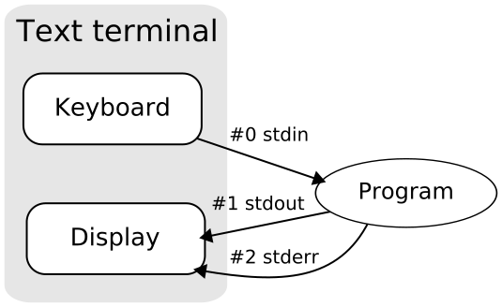
Nhập xuất
Khái niệm
  Trong C, tất cả hoạt động nhập xuất được thực hiện với các dòng (streams).
  Thiết bị nhập chuẩn là bàn phím.
  Thiết bị xuất chuẩn là màn hình.
  Thiết bị vừa nhập vừa xuất: tập tin
CT101 - Lập trình căn bản Khoa CNTT&TT

Slide 7
Dòng (stream)
Khái niệm
  Stream là chuỗi byte dữ liệu
  • “Chảy” vào chương trình gọi là stream nhập (input stream).
  • “Chảy” ra chương trình gọi là stream xuất (output stream)
CT101 - Lập trình căn bản Khoa CNTT&TT

Slide 8
Dòng (stream)
Dòng (stream)
Phân loại
  Stream văn bản (text)
  • Chỉ chứa các ký tự.
  • Tổ chức thành từng dòng, mỗi dòng tối đa 255 ký tự, kết thúc bởi ký tự cuối dòng ‘\0’ hoặc ký tự sang dòng mới ‘\n’.
  Stream nhị phân (binary)
  • Chứa các byte.
  • Được đọc và ghi chính xác từng byte.
  • Xử lý dữ liệu bất kỳ, kể cả dữ liệu văn bản.
  • Được sử dụng chủ yếu với các tập tin trên đĩa.
CT101 - Lập trình căn bản Khoa CNTT&TT

Slide 9
Dòng (stream)
Dòng (stream)
Các stream chuẩn định nghĩa sẵn:
Ví dụ: với hàm fprintf
  Xuất ra màn hình: fprintf(stdout, “Xin chao”);
  Xuất ra máy in: fprintf(stdprn, “Xin chao”);
  Xuất ra thiết bị báo lỗi: fprintf(stderr, “Xin chao”);
  Xuất ra tập tin (stream fp): fprintf(fp, “Xin chao”);
Tên | Stream | Thiết bị
stdin | Nhập chuẩn | Bàn phím
stdout | Xuất chuẩn | Màn hình
stderr | Lỗi chuẩn | Màn hình
stdprn | In chuẩn | Máy in (LPT1:)
stdaux | Phụ chuẩn | Cổng nối tiếp COM 1:
CT101 - Lập trình căn bản Khoa CNTT&TT

Slide 10
Tập tin
Tập tin
Đặc điểm:
Kích thước dữ liệu giới hạn và được lưu trữ tạm thời
• Nhập: gõ từ bàn phím.
• Xuất: hiển thị trên màn hình.
• Lưu trữ dữ liệu: trong bộ nhớ RAM.
→ Mất thời gian, không giải quyết được bài toán với kích thước dữ liệu lớn.
→ Cần một thiết bị lưu trữ sao cho dữ liệu vẫn còn khi kết thúc chương trình, có thể sử dụng nhiều lần và kích thước không hạn chế.
CT101 - Lập trình căn bản Khoa CNTT&TT

Slide 11
Tập tin
Tập tin
Khái niệm
  Tập hợp thông tin (dữ liệu) được tổ chức theo một dạng nào đó với một tên xác định.
  Một dãy byte liên tục (ở góc độ lưu trữ).
  Được lưu trữ trong các thiết bị lưu trữ ngoài như đĩa mềm, đĩa cứng, USB…
  • Vẫn tồn tại khi chương trình kết thúc.
  • Kích thước không hạn chế (tùy vào thiết bị lưu trữ)
  Cho phép đọc dữ liệu (thiết bị nhập) và ghi dữ liệu (thiết bị xuất).
CT101 - Lập trình căn bản Khoa CNTT&TT

Slide 12
Tập tin
Phân loại
  Theo người sử dụng: quan tâm đến nội dung tập tin nên sẽ phân loại theo phần mở rộng
  →.EXE, .COM, .CPP, .DOC, .PPT, …
  Theo người lập trình: tự tạo các stream tường minh để kết nối với tập tin xác định nên sẽ phân loại theo cách sử dụng stream trong C
  →tập tin kiểu văn bản (ứng với stream văn bản) và tập tin kiểu nhị phân (ứng với stream nhị phân).
CT101 - Lập trình căn bản Khoa CNTT&TT

Slide 13
Phân loại tập tin
Tập tin kiểu văn bản (stream văn bản)
  Dãy các dòng kế tiếp nhau.
  Mỗi dòng dài tối đa 255 ký tự và kết thúc bằng ký hiệu cuối dòng (end_of_line).
  Dòng không phải là một chuỗi vì không được kết thúc bởi ký tự ‘\0’.
  Khi ghi ‘\n’ được chuyển thành cặp ký tự CR (về đầu dòng, mã ASCII 13) và LF (qua dòng, mã ASCII 10).
  Khi đọc thì cặp CR-LF được chuyển thành ‘\n’.
CT101 - Lập trình căn bản Khoa CNTT&TT

Slide 14
Phân loại tập tin
Tập tin kiểu nhị phân (stream nhị phân)
  Dữ liệu được đọc và ghi một cách chính xác, không có sự chuyển đổi nào cả.
  Ký tự kết thúc chuỗi ‘\0’ và end_of_line không có ý nghĩa là cuối chuỗi và cuối dòng mà được xử lý như mọi ký tự khác.
CT101 - Lập trình căn bản Khoa CNTT&TT

Slide 15
Biến & con trỏ tập tin
Biến tập tin
  Được dùng để đại diện cho một tập tin
  Các thao tác lên tập tin sẽ được thực hiện thông qua biến này
Con trỏ tập tin
  Tại mỗi thời điểm, sẽ có một vị trí của tập tin mà tại đó việc đọc/ghi thông tin sẽ xảy ra
  Ta hình dung có 1 con trỏ đang chỉ đến vị trí đó
  Sau khi đọc/ghi xong dữ liệu, con trỏ sẽ chuyển dịch thêm một phần tử về phía cuối tập tin.
  Sau phần tử dữ liệu cuối cùng của tập tin là dấu kết thúc tập tin EOF
CT101 - Lập trình căn bản Khoa CNTT&TT

Slide 16
Các thao tác trên tập tin
Khai báo biến tập tin
Mở tập tin
Đóng tập tin
Kiểm tra đến cuối tập tin hay chưa?
Di chuyển con trỏ tập tin về đầu tập tin - Hàm rewind()
CT101 - Lập trình căn bản Khoa CNTT&TT

Slide 17
Khai báo biến tập tin
Cú pháp:
FILE <Danh sách các biến con trỏ>;
Các biến trong danh sách phải là các con trỏ và được phân cách bởi dấu phẩy(,).
Ví dụ:
FILE *f1,*f2;
CT101 - Lập trình căn bản Khoa CNTT&TT

Slide 18
Mở tập tin (1/3)
Cú pháp:
FILE *fopen(char *Path, const char *Mode)
Ý nghĩa:
  Trả về con trỏ tập tin của tập tin được mở
  Trả về NULL nếu có lỗi
CT101 - Lập trình căn bản Khoa CNTT&TT

Slide 19
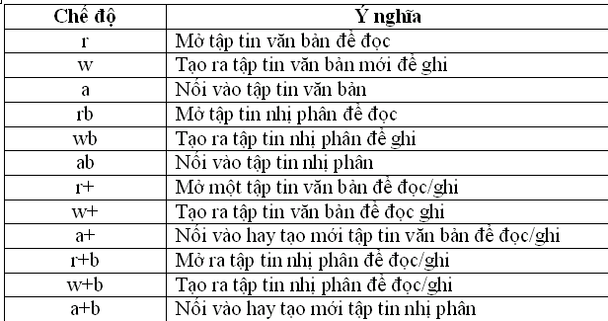
Mở tập tin (2/3)
Path: chuỗi chỉ đường dẫn đến tập tin trên đĩa
Type: chuỗi xác định cách thức mà tập tin sẽ mở. Các giá trị có thể của Mode:
CT101 - Lập trình căn bản Khoa CNTT&TT

Slide 20
Mở tập tin (3/3)
Ví dụ: Mở một tập tin tên TEST.txt để ghi.
  FILE *f;
  f = fopen(“TEST.txt”, “w”);
  if (f!=NULL){
  // Các câu lệnh để thao tác với tập tin
  // Đóng tập tin
  }
=> mở tập tin để ghi
=> nếu tập tin đã tồn tại rồi thì tập tin sẽ bị xóa và một tập tin mới được tạo ra
CT101 - Lập trình căn bản Khoa CNTT&TT

Slide 21
Đóng tập tin
Cú pháp: int fclose(FILE *f)
  Ghi dữ liệu còn lại trong vùng đệm vào tập tin và đóng lại tập tin
  f là con trỏ tập tin được mở bởi hàm fopen()
  Giá trị trả về là 0 báo rằng việc đóng tập tin thành công
  Giá trị trả về là EOF nếu có xuất hiện lỗi
Cú pháp: int fcloseall()
  Đóng tất cả các tập tin lại
  Trả về tổng số các tập tin được đóng lại
  Nếu không thành công, kết quả trả về là EOF
CT101 - Lập trình căn bản Khoa CNTT&TT

Slide 22
Kiểm tra đến cuối tập tin hay chưa?
Cú pháp:
int feof(FILE *f)
Ý nghĩa:
  Kiểm tra xem đã chạm tới cuối tập tin hay chưa.
  Trả về EOF nếu cuối tập tin được chạm tới, ngược lại trả về 0.
CT101 - Lập trình căn bản Khoa CNTT&TT

Slide 23
Di chuyển con trỏ về đầu tập tin - rewind()
Cú pháp:
  void rewind(FILE *f)
Ý nghĩa:
  Làm cho con trỏ quay về đầu tập tin như khi mở nó
CT101 - Lập trình căn bản Khoa CNTT&TT

Slide 24
Truy cập tập tin văn bản
Ghi dữ liệu lên tập tin văn bản
Đọc dữ liệu từ tập tin văn bản
CT101 - Lập trình căn bản Khoa CNTT&TT

Slide 25
Ghi dữ liệu lên tập tin văn bản (1/4)
Hàm putc()
int putc(int c, FILE *f)
  Được dùng để ghi một ký tự lên một tập tin văn bản đang được mở (liên kết với con trỏ f) để làm việc
  c chứa mã Ascii của ký tự
  Hàm này trả về EOF nếu gặp lỗi
CT101 - Lập trình căn bản Khoa CNTT&TT

Slide 26
Ghi dữ liệu lên tập tin văn bản (2/4)
Hàm fputs()
int fputs(const char *buffer, FILE *f)
  Được dùng để ghi một chuỗi ký tự chứa trong vùng đệm lên tập tin văn bản
  Hàm này trả về giá trị 0 nếu buffer chứa chuỗi rỗng và trả về EOF nếu gặp lỗi
CT101 - Lập trình căn bản Khoa CNTT&TT

Slide 27
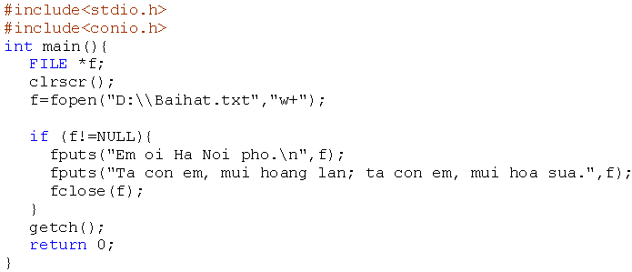

Ghi dữ liệu lên tập tin văn bản (3/4)
Ví dụ: Viết chương trình ghi chuỗi ký tự lên tập tin văn bản D:\\Baihat.txt
CT101 - Lập trình căn bản Khoa CNTT&TT

Slide 28
Ghi dữ liệu lên tập tin văn bản (4/4)
Hàm fprintf()
fprintf(FILE *f, const char *format, varexpr)
  Được dùng để ghi dữ liệu có định dạng lên tập tin văn bản.
  format: chuỗi định dạng (giống với các định dạng của hàm printf())
  varexpr: danh sách các biểu thức, mỗi biểu thức cách nhau dấu phẩy (,)
CT101 - Lập trình căn bản Khoa CNTT&TT

Slide 29
Đọc dữ liệu từ tập tin văn bản (1/4)
Hàm getc()
int getc(FILE *f)
  Được dùng để đọc dữ liệu từ tập tin văn bản đang được mở để làm việc (liên kết với f)
  Hàm này trả về mã Ascii của một ký tự được đọc (kể cả EOF)
CT101 - Lập trình căn bản Khoa CNTT&TT

Slide 30
Đọc dữ liệu từ tập tin văn bản (2/4)
Hàm fgets()
char *fgets(char *buffer, int n, FILE *f)
  Đọc 1 chuỗi ký tự từ tập tin văn bản đang được mở.
  Đọc cho đến khi đủ n ký tự hoặc gặp ký tự xuống dòng ‘\n’ (ký tự này được đưa vào chuỗi kết quả) hay gặp ký tự kết thúc EOF (ký tự này không được đưa vào chuỗi kết quả)
  buffer: chỉ đến vùng nhớ đủ lớn chứa các ký tự nhận được
  Ký tự NULL (‘\0’) tự động được thêm vào cuối chuỗi kết quả lưu trong vùng đệm
  Hàm trả về địa chỉ đầu tiên của vùng đệm khi không gặp lỗi và chưa gặp ký tự kết thúc EOF. Ngược lại, hàm trả về giá trị NULL
CT101 - Lập trình căn bản Khoa CNTT&TT

Slide 31
Đọc dữ liệu từ tập tin văn bản (3/4)
Hàm fscanf()
fscanf(FILE *f, const char *format, varlist)
  Được dùng để đọc dữ liệu từ tập tin văn bản vào danh sách các biến theo định dạng.
  format: chuỗi định dạng (giống hàm scanf())
  varlist: danh sách các biến mỗi biến cách nhau dấu phẩy (,).
CT101 - Lập trình căn bản Khoa CNTT&TT

Slide 32
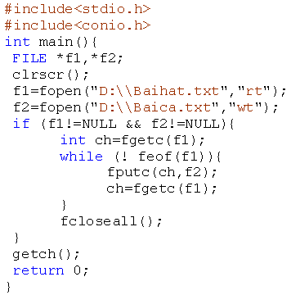
Đọc dữ liệu từ tập tin văn bản (4/4)
Ví dụ: Viết chương trình chép tập tin D:\Baihat.txt ở trên sang tập tin D:\Baica.txt.
CT101 - Lập trình căn bản Khoa CNTT&TT

Slide 33
Truy cập tập tin nhị phân
Ghi dữ liệu lên tập tin nhị phân
Đọc dữ liệu từ tập tin nhị phân
Di chuyển con trỏ tập tin
Ví dụ
CT101 - Lập trình căn bản Khoa CNTT&TT

Slide 34
Ghi dữ liệu lên tập tin nhị phân
Hàm fwrite()
size_t fwrite(const void *ptr, size_t size, size_t n, FILE *f)
  ptr: con trỏ chỉ đến vùng nhớ chứa thông tin cần ghi lên tập tin.
  n: số phần tử sẽ ghi lên tập tin.
  size: kích thước của mỗi phần tử.
  f: con trỏ tập tin đã được mở.
  Giá trị trả về của hàm này là số phần tử được ghi lên tập tin. Giá trị này bằng n trừ khi xuất hiện lỗi.
CT101 - Lập trình căn bản Khoa CNTT&TT

Slide 35
Đọc dữ liệu từ tập tin nhị phân
Hàm fread()
size_t fread(const void *ptr, size_t size, size_t n, FILE *f)
  ptr: con trỏ chỉ đến vùng nhớ sẽ nhận dữ liệu từ tập tin
  n: số phần tử được đọc từ tập tin
  size: kích thước của mỗi phần tử
  f: con trỏ tập tin đã được mở
  Giá trị trả về của hàm này là số phần tử đã đọc được từ tập tin. Giá trị này bằng n hay nhỏ hơn n nếu đã chạm đến cuối tập tin hoặc có lỗi xuất hiện
CT101 - Lập trình căn bản Khoa CNTT&TT

Slide 36

Di chuyển con trỏ tập tin
Hàm fseek()
int fseek(FILE *f, long offset, int whence)
  Được dùng để di chuyển con trỏ tập tin đến vị trí chỉ định
  f: con trỏ tập tin đang thao tác
  offset: số byte cần dịch chuyển con trỏ tập tin kể từ vị trí trước đó. Phần tử đầu tiên là vị trí 0.
  whence: vị trí bắt đầu để tính offset, ta có thể chọn điểm xuất phát là
  Kết quả trả về của hàm là 0 nếu việc di chuyển thành công. Nếu không thành công, 1 giá trị khác 0 (đó là 1 mã lỗi) được trả về.
CT101 - Lập trình căn bản Khoa CNTT&TT

Slide 37
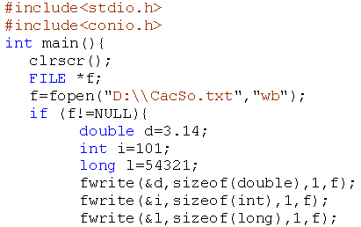
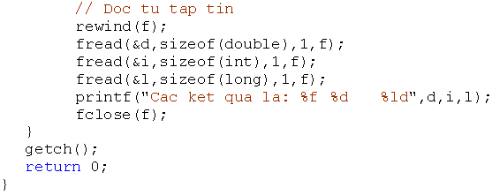
Ví dụ
Viết chương trình ghi lên tập tin CacSo.Dat 3 giá trị số (thực, nguyên, nguyên dài). Sau đó đọc các số từ tập tin vừa ghi và hiển thị lên màn hình
CT101 - Lập trình căn bản Khoa CNTT&TT

Slide 38
Tổng kết
Tập tin kiểu văn bản:
  Mỗi dòng dài tối đa 255 ký tự và kết thúc bằng ký hiệu cuối dòng (end_of_line).
  Dòng không phải là một chuỗi.
  Khi ghi ‘\n’ được chuyển thành cặp ký tự CR và LF.
  Khi đọc thì cặp CR-LF được chuyển thành ‘\n’.
Tập tin kiểu nhị phân:
  Dữ liệu được đọc và ghi một cách chính xác.
  Ký tự kết thúc chuỗi ‘\0’ và end_of_line không có ý nghĩa.
CT101 - Lập trình căn bản Khoa CNTT&TT

Slide 39
Kiểm tra kiến thức (1/2)
Đối tượng nào đại diện cho 1 tập tin trong C?
A. FILE*
B. fopen
C. printf
D. fprintf
Trước khi đọc hoặc ghi vào tập tin, bạn cần làm gì?
A. Gọi fopen
B. Tạo tập tin
C. Gọi fclose
D. Dùng fprintf
CT101 - Lập trình căn bản Khoa CNTT&TT

Slide 40
Kiểm tra kiến thức (2/2)
Làm sao để ghi 1 chuỗi vào tập tin văn bản?
A. Mở tập tin và dùng fprintf.
B. Mở tập tin và dùng fprintf, kết quả sẽ ghi vào tập tin thay vì hiển thị lên màn hình.
C. Mở tập tin and dùng fputc nhiều lần.
D. Dùng fread để đọc dữ liệu đưa vào tập tin.
Chế độ nào dùng để mở và ghi tiếp vào tập tin thay vì tạo tập tin mới?
A. a
B. r
C. w
D. W+
CT101 - Lập trình căn bản Khoa CNTT&TT

Slide 41
Bài tập tổng kết
Viết ứng dụng quản lý sinh viên:
  Khai báo cấu trúc sinh viên gồm thành phần: MSSV, HỌ TÊN, NGÀY SINH, QUÊ QUÁN, ĐIỂM TRUNG BÌNH TÍCH LUỸ, ĐIỂM RÈN LUYỆN.
  Khai báo mảng cấu trúc để quản lý 1 lớp gồm 50 sinh viên.
  Nhập thông tin của n sinh viên, lưu thông tin vào tập tin Sinhvien.txt.
  Đọc tập tin Sinhvien.txt và in thông tin n sinh viên.
  Sắp xếp danh sách sinh viên theo MSSV và lưu vào tập tin sv.txt.
  Nhập danh sách sinh viên từ 1 tập tin văn bản khác.
CT101 - Lập trình căn bản Khoa CNTT&TT

